Slide 1
In the name of god
کاری از آرمین قاجاری

Slide 2
عملگر جدید در پایتون 3.8
عملگر =:
این عملگر برای زمانی استفاده می شود که هم بخواهیم مقدار دهی کنیم هم مقدار متغییر را بازگشت دهیم.
exp:
>>> print(walrus := True)
True

Slide 3
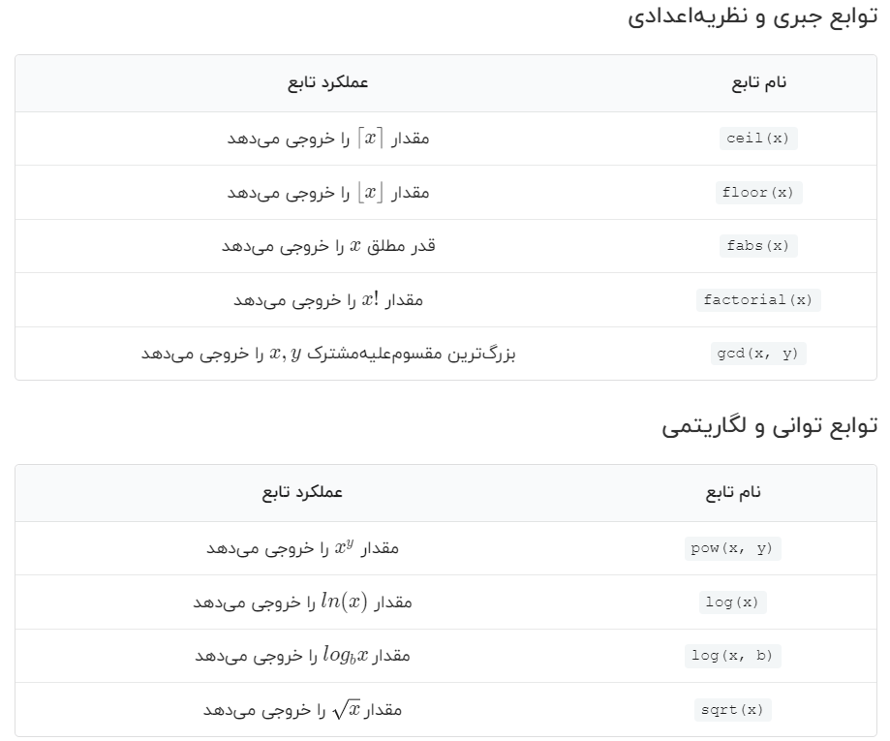
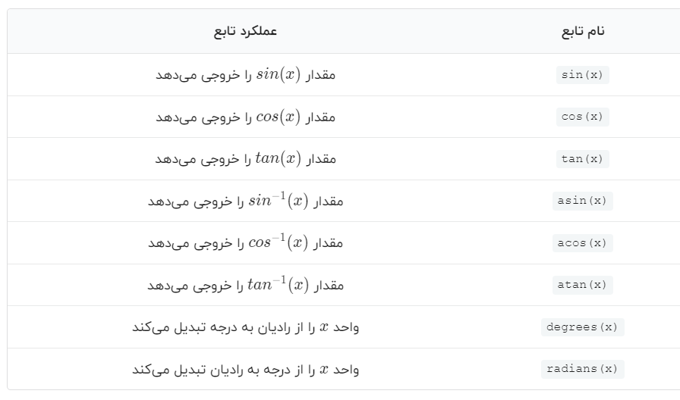
استفاده از کتابخانه math
با این کتاب خانه می توان به تمام توابع ریاضی دسترسی پیدا کرد .

Slide 4
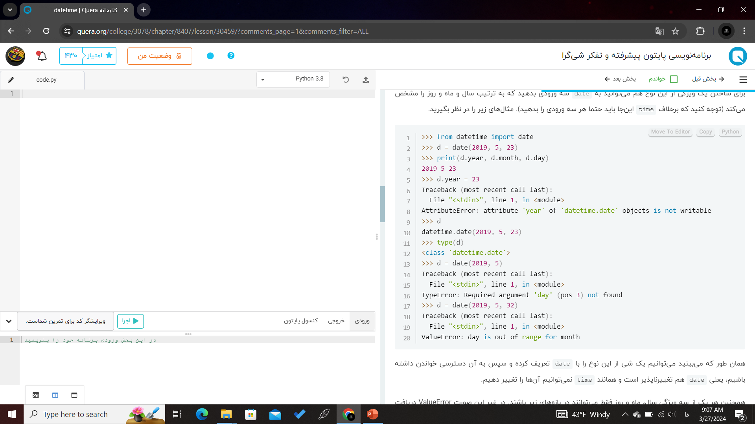
استفاده از کتابخانه (time)datetime
استفاده از time : datetime.time یک نوع دیتا تایپ موجود در این کتابختنه می باشد که نمی توانیم مقدار متغییر های آن راه تغییر دهیم ، به عبارتی فقط (read-only) هستند .
به عبارتی دیگر فقط هنگام تعریف می توان مقدار آن را مشخص کرد و در وسط برنامه دیگر نمی توان مقدار آن راه تغییر داد (فقط هنگام تعریف شی می توان مقادیر
اولیه زمان ، این که زمان از کجا شروع شود را تعیین کرد .

Slide 5
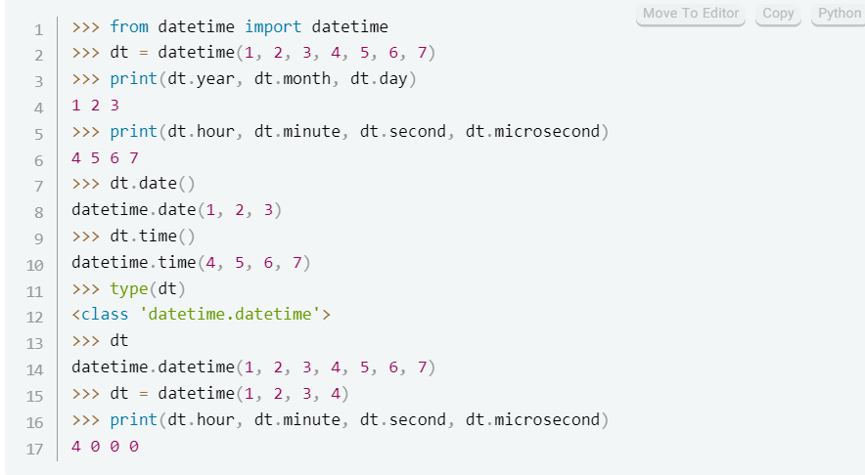
استفاده از کتابخانه (date)datetime
دیتا تایپ datetime.date یکی از دیتا تایپ های تغییر ناپذیر است و درست مثل دیتا تایپ time فقط می توان هنگام تعریف مقدار آن را تعیین کرد

Slide 6
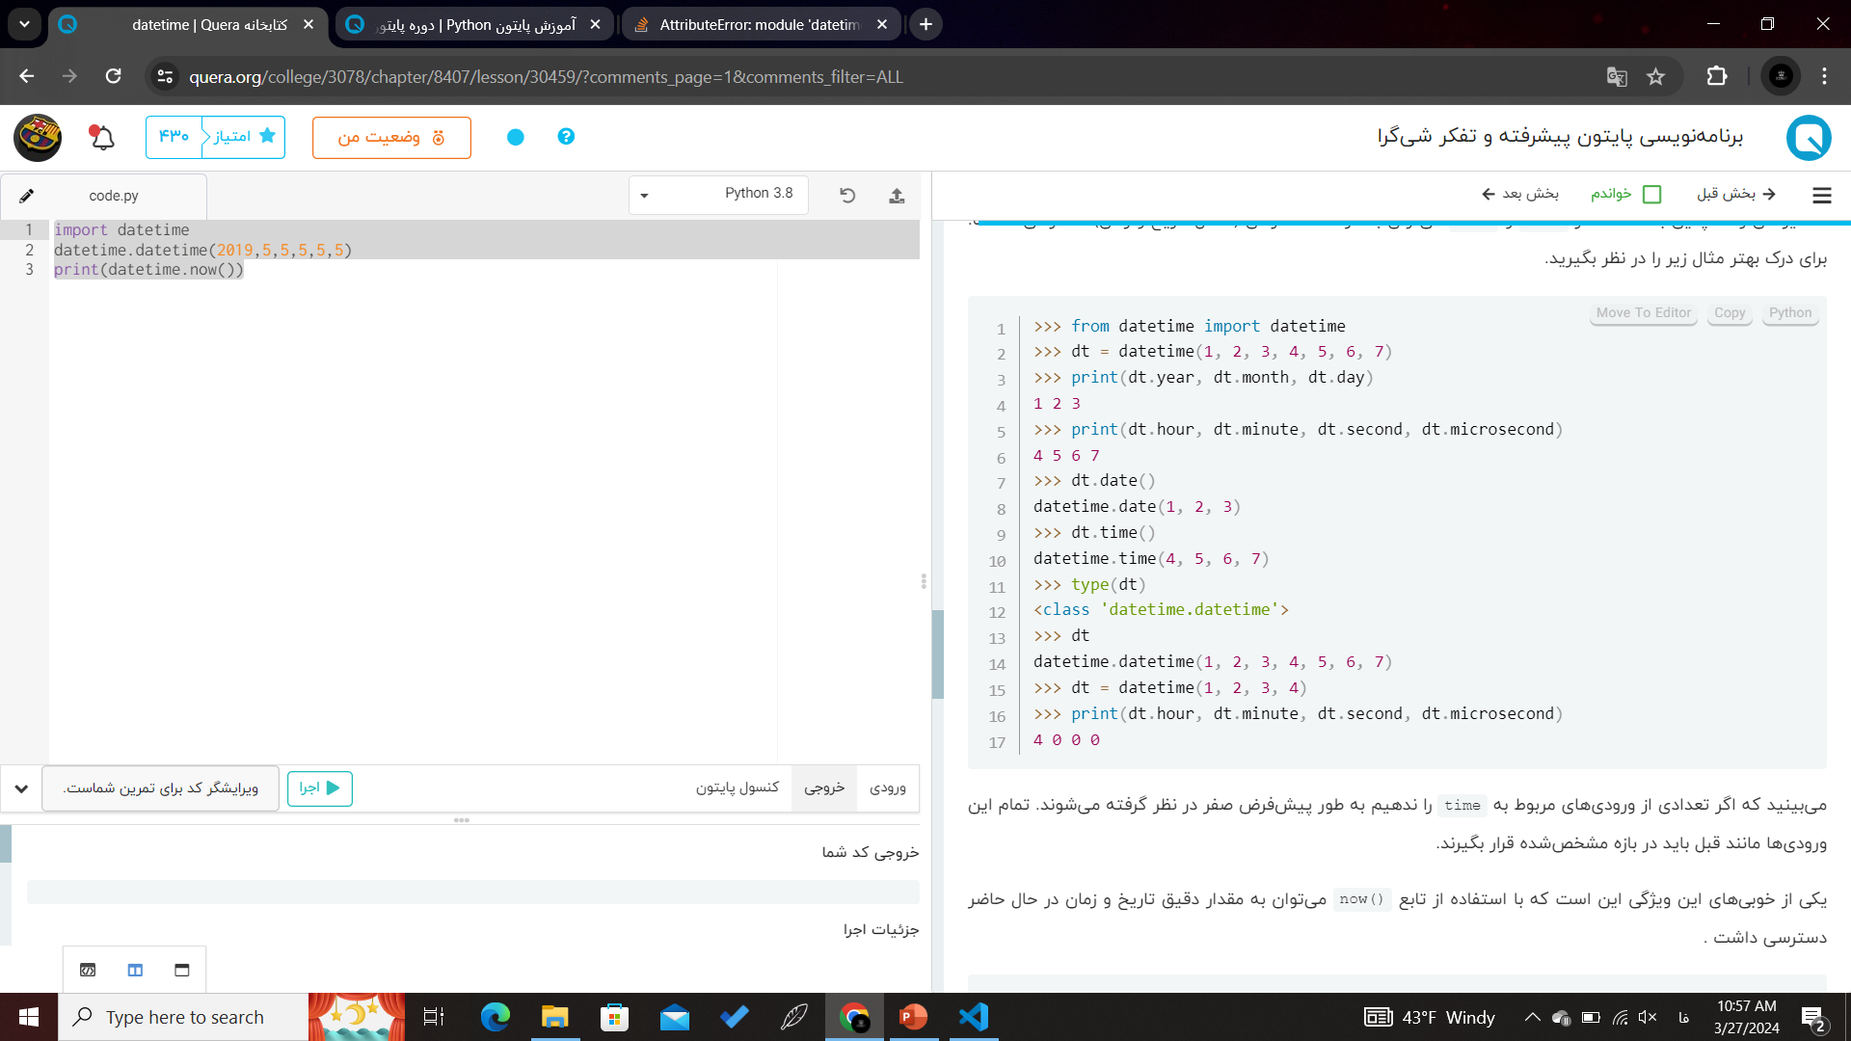
استفاده از متابخانه datetime (datetime,now)
تابع now : با این تابع می توان مقدار دقیق زمان رو بدست آورد (تابع درونی datetime )
تابع datetime : ترکیب دو دیتا تایپ time و date

Slide 7
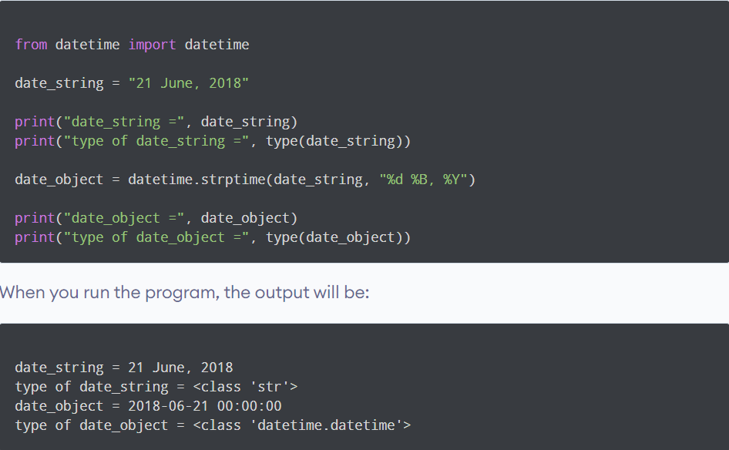
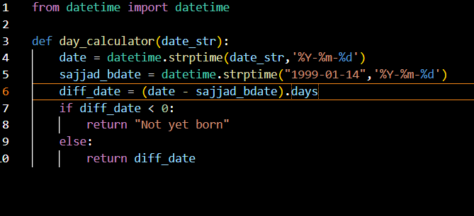
استفاده از متابخانه datetime (strptime)
این تابع که زیر مجموعه datetime می باشد به شما اجازه تبدیل فرمت خای خاص تاریخ رو از استرینگ به datetime می دهد
امکان جمع و منها کردن مستقیم تاریخ ها
کاربرد های دیگر datetime

